Slide 1

SINERGIA SOLUTIONS
TRABAJO DE TALLER WEB
INTEGRANTES:
CESAR ANTONIO CHU ANGELES
ENZO FABRIZIO JULCA FIGUEROA
ENRIQUE LUIS JHONNY MAYHUIRE GONZALES
KEVIN JUNIOR SULCA GOMEZ
MAITE ORIANA LOZANO SAMANIEGO
-
-
-
-
-

Slide 2




¿QUIENES SOMOS?
SINERGIA SOLUTIONS, somos una empresa Peruana con más de 10 años de experiencia en el mercado informático de equipos de cómputo, contando con un amplio stock de las principales marcas tecnológicas a nivel mundial

Slide 3


MISIÓN
Adoptar un modelo de sistema de trabajo rápido seguro y eficiente de acuerdo a las necesidades que demanda el mercado. Que cada vez es más exigente y así consolidarnos como la primera opción de compra del consumidor

Slide 4


VISIÓN
Ser reconocidos como una empresa con productos de calidad, integralidad y excelencia, ser líder en el mercado virtual y con un alto nivel de satisfacción en sus clientes, empleados y socios.

Slide 5

¿EN QUÉ AYUDARÁ LA PÁGINA WEB AL NEGOCIO?
ACOMPAÑANOS A VER LOS 5 ASPECTOS EN QUE AYUDARAN LA REALIZACIÓN DE LA PÁGINA

Slide 6












Interacciones
Ventas
Ingreso
Diversidad
Eficiencia
Mostrar los diferentes productos de manera fácil.
Mejorar la atención al cliente mediante la realización de una página web.
Una mayor interacción de las personas con el negocio
Incrementar el número de ventas de los diferentes productos
Aumentar el ingreso económico del negocio

Slide 7



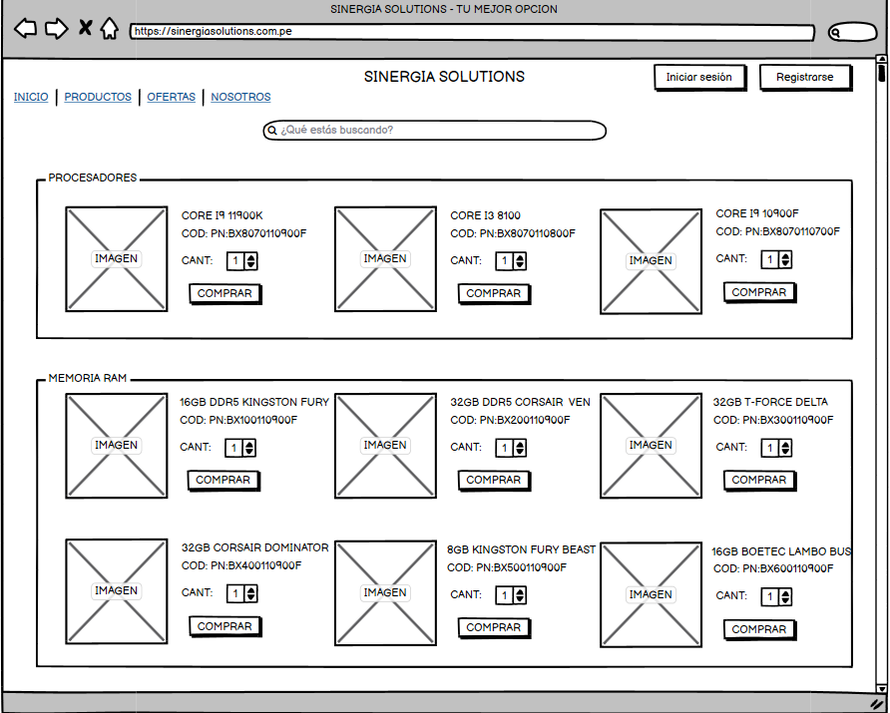

Diseño de la página en Balsamiq Mockups

Slide 8
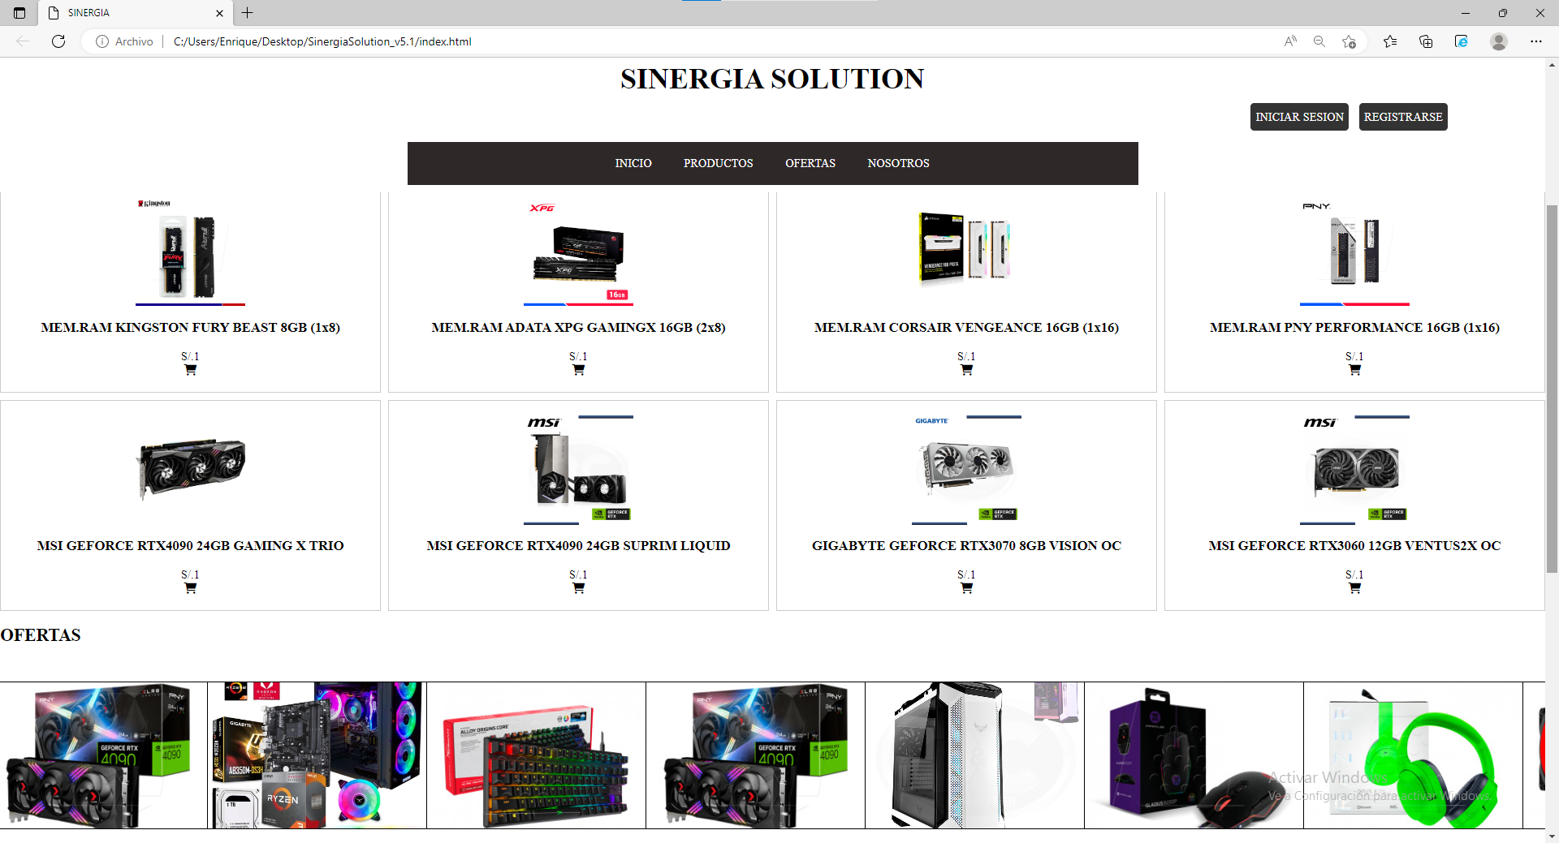

Slide 9

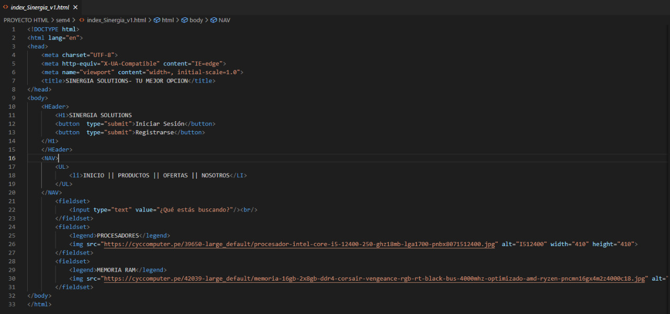
CÓDIGO

Slide 10
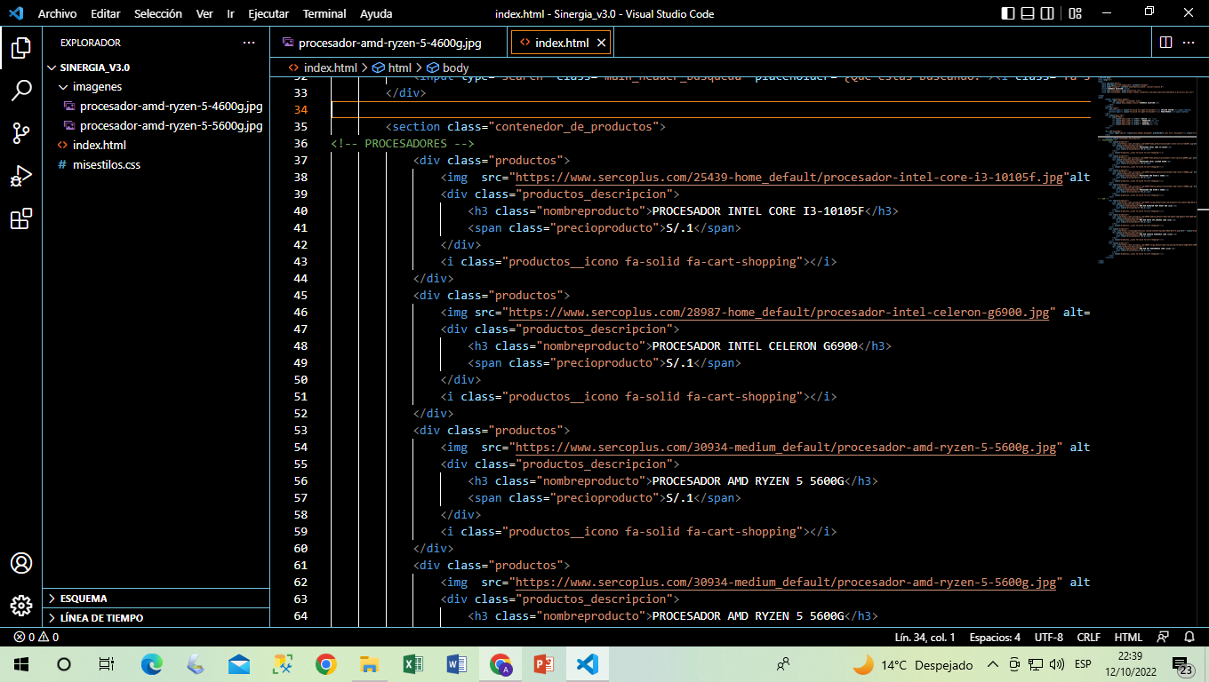
PROCESADORES

Slide 11
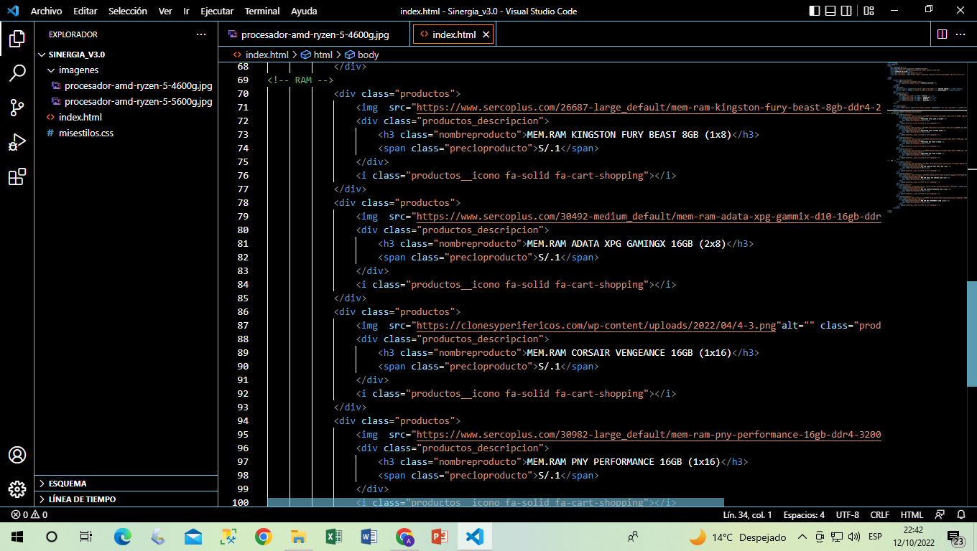
PRODUCTOS

Slide 12

MODIFICACIÓN
DE LA
PÁGINA

Slide 13
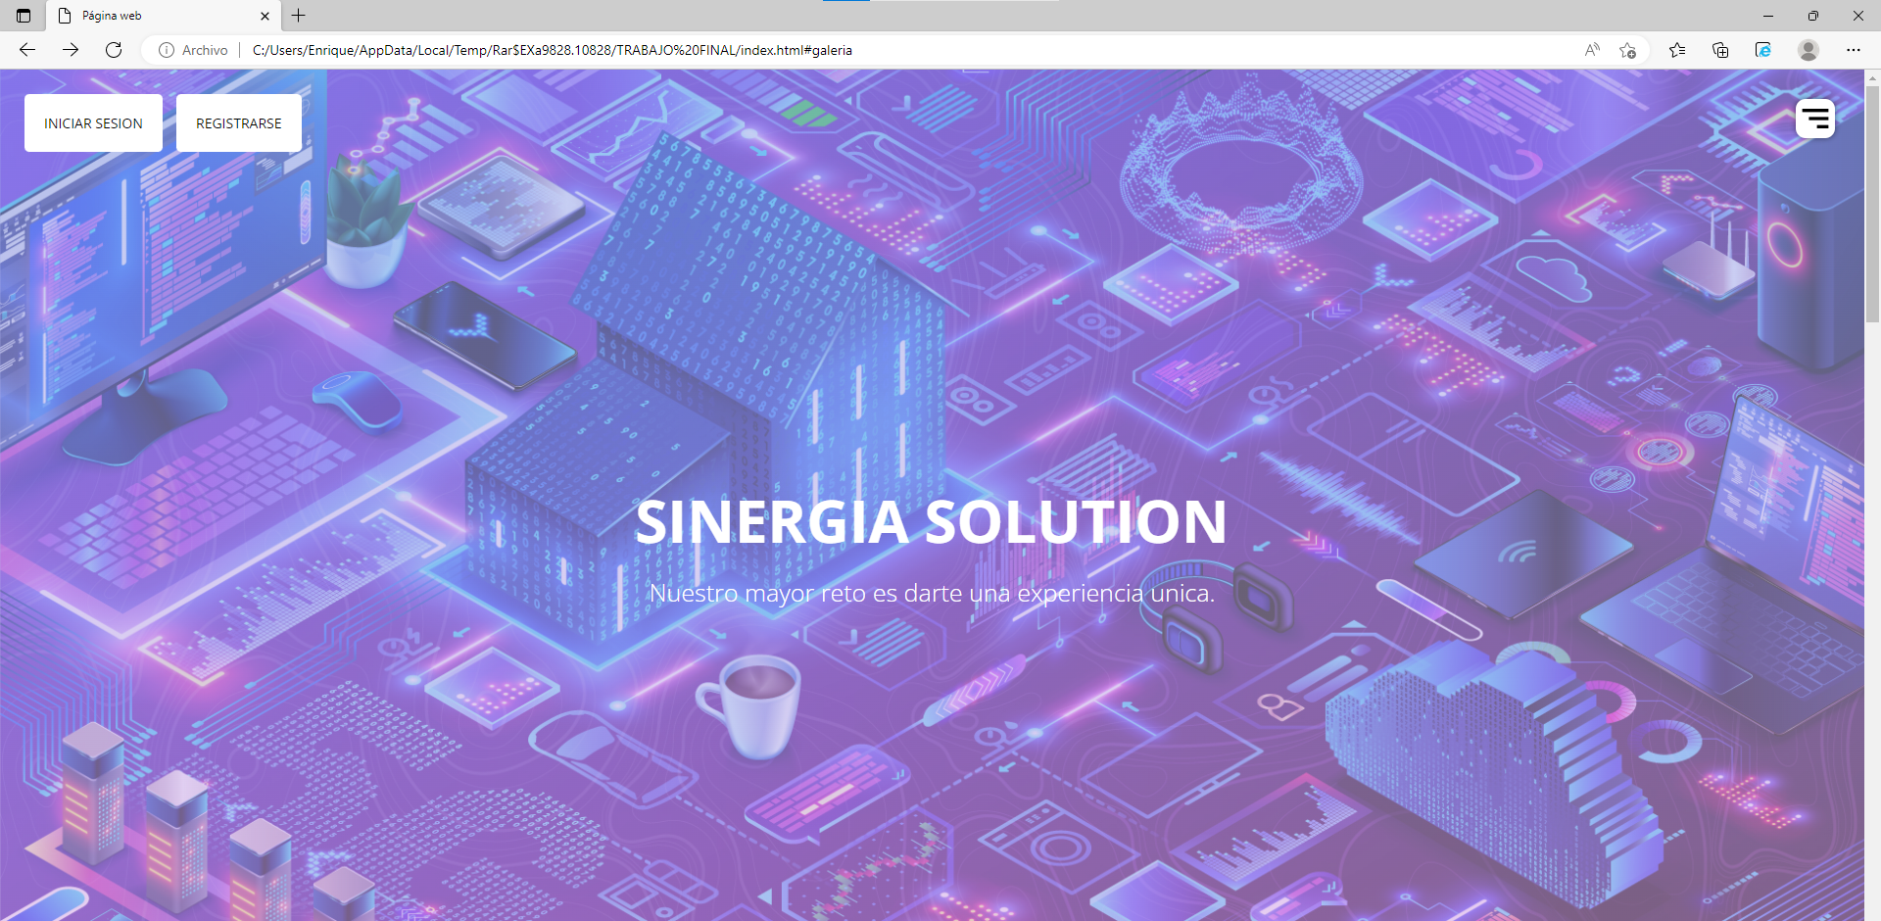

Slide 14
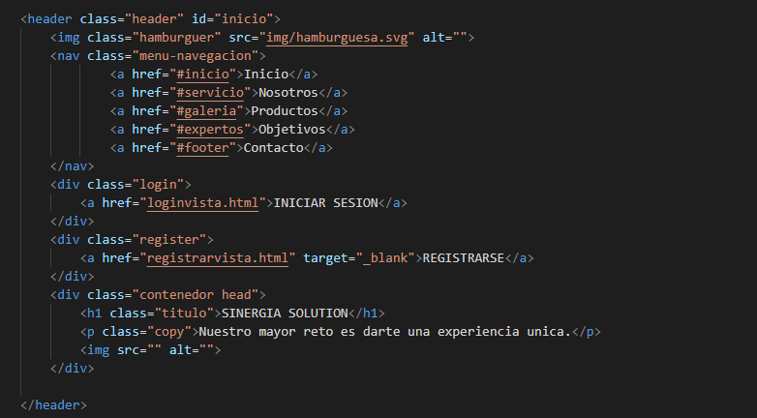
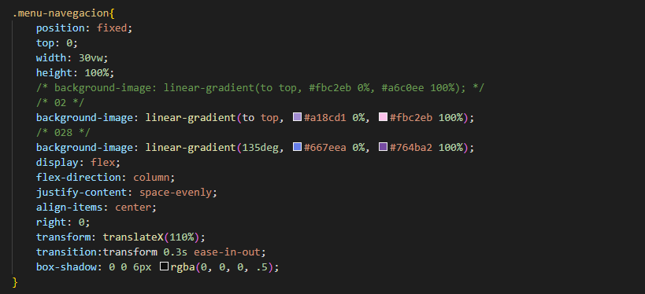

Slide 15

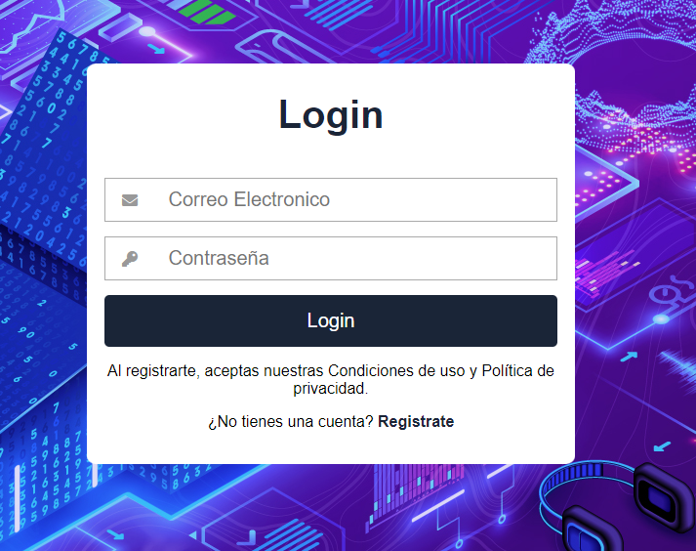
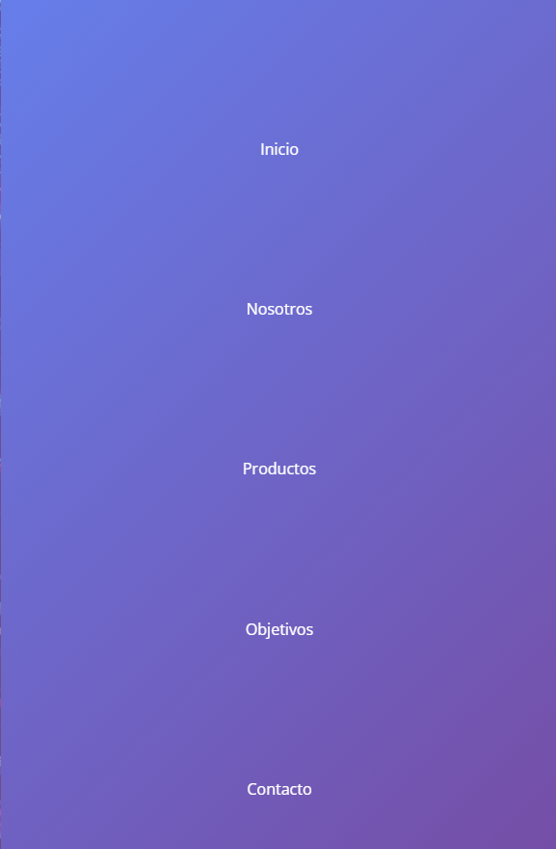
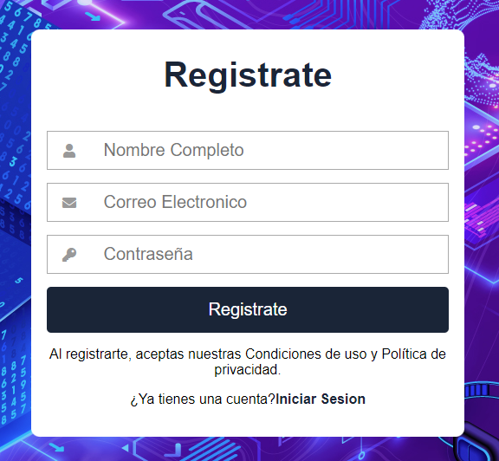
MENÚ DESPLEGABLE
INICIO DE SESIÓN

Slide 16
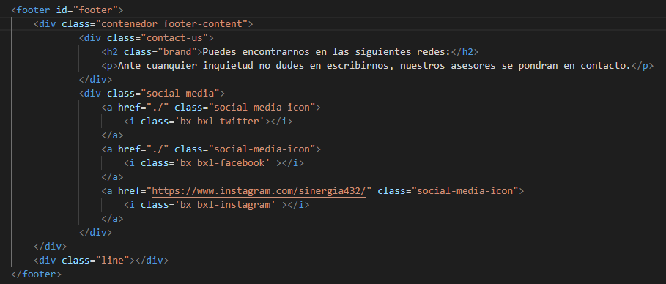
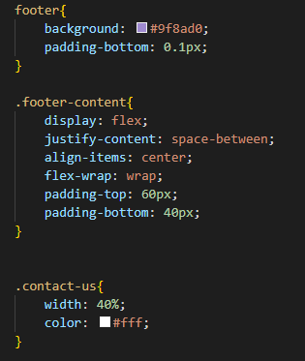
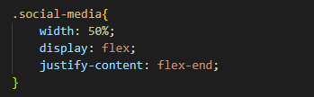
FOOTER

Slide 17
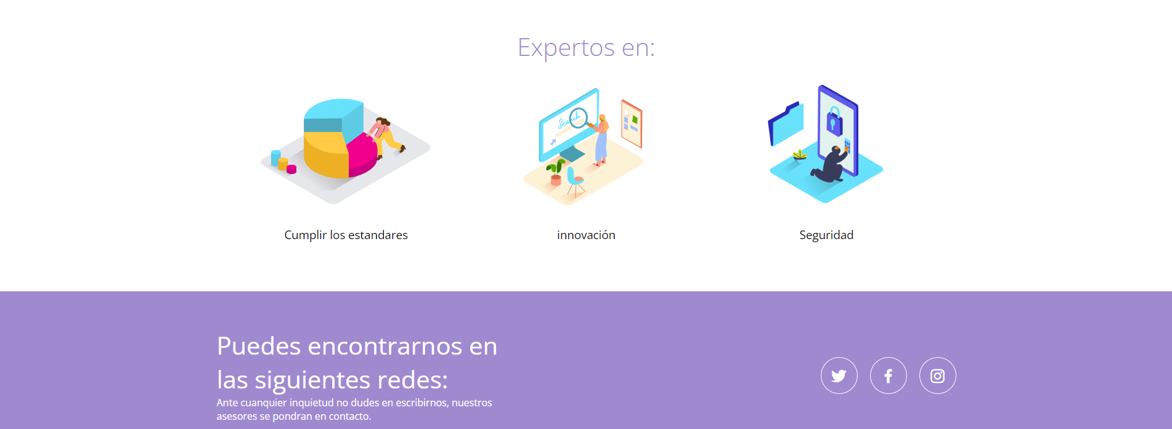
FOOTER

Slide 18


MEJORAS PRÓXIMAS
GESTIÓN DE COMPRAS
SIMPLICIDAD
IMPLEMENTACIÓN DEL CARRITO DE COMPRAS Y FUNCIONALIDADES RELACIONADAS
IMPLEMENTACIÓN DE FILTROS PARA ENCONTRAR LOS PRODUCTOS MÁS FÁCIL

